Slide 1
5. Discovery services
hledáme dokumenty z jednoho místa
Martin Krčál
VIKBB42 Knihovnické procesy a služby
Brno, 21. dubna 2021

Slide 2
Organizace výuky
přednáška Michala Denára a Jany Kurfürstové
  Šlo by i v jiný den?
  Jaký den a čas?

Slide 3
Jak se dostat k FT

Slide 4
PROBLÉM #1
vyhledávat začínáme na Googlu
proč tomu tak je???

Slide 5
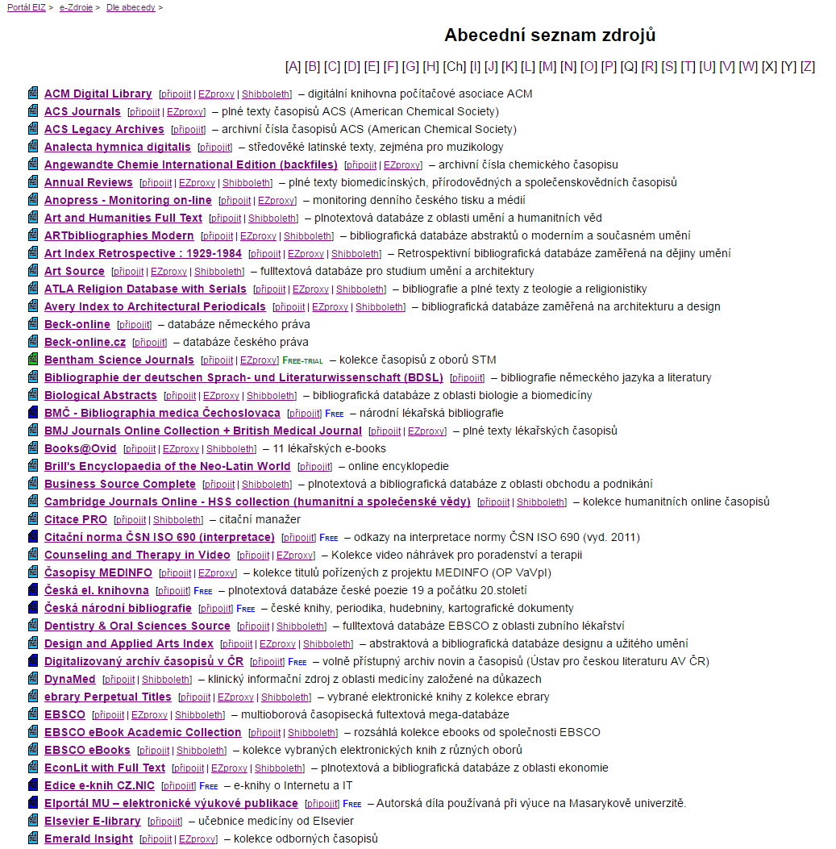
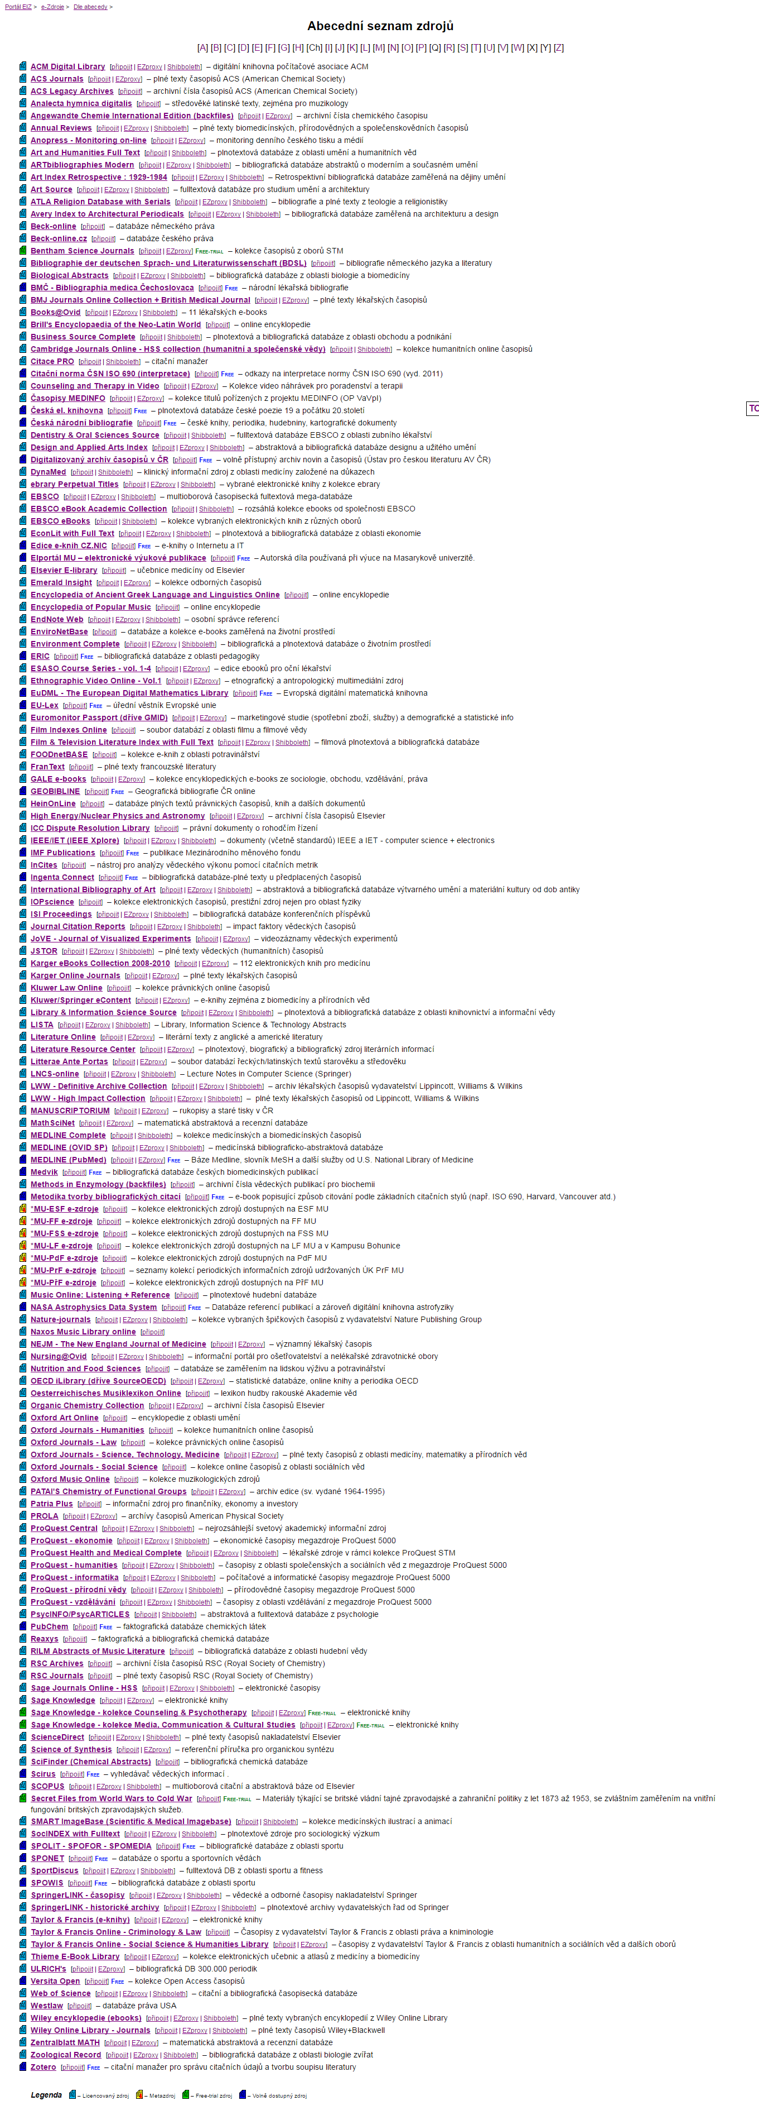
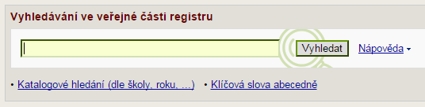
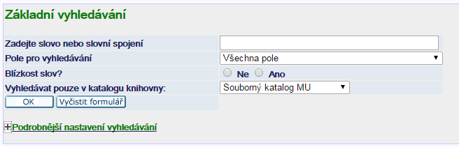
Víte, kde začít???

Slide 6
PROBLÉM #2
knihovní zdroje jsou roztříštěné
  katalogy, databáze
nemají jednotné rozhraní
  Google DB neindexuje
dokument může být u mnoha poskytovatelů
nechci prohledávat každý e-zdroj zvlášť
chci rychle zjistit, kde se nachází

Slide 7
řešení???

Slide 8
Centrální vyhledávání

Slide 9
Federativní vyhledávání
= metavyhledávání
jedno vyhledávací rozhraní pro všechny databáze dostupné instituci
paralelní vyhledávání
lze doplnit i vlastní katalog, služby,…
nutno nastavit
  dodání na klíč
  nastavení v instituci

Slide 10
Řešení
MetaLib (ExLibris)
SearchSolver (Ovid)
360Search (Serial Solution)

Slide 11
Metalib
producent ExLibris
integrace lokálních i vzdálených zdrojů instituce
metavyhledávač – vyhledávání ve více zdrojích najednou
  = federativní = paralelní vyhledávání
dříve např. služba www.jib.cz

Slide 12
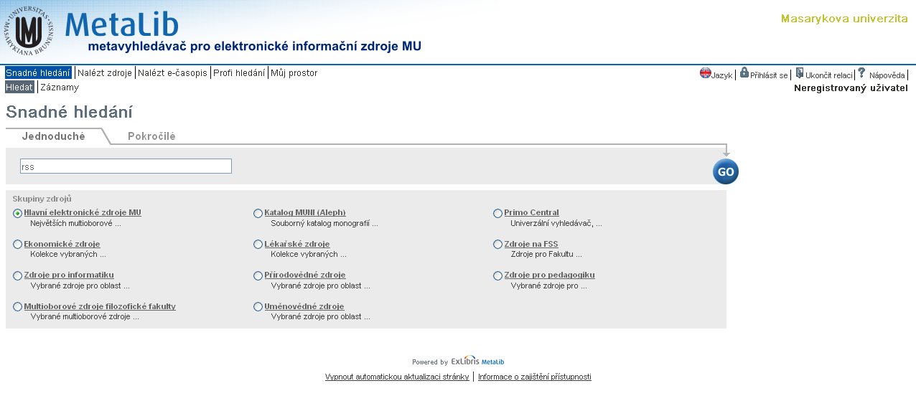
Ukázka Metalibu na MU

Slide 13
Nevýhody metavyhledávání
pomalé vyhledávání (v reálném čase)
různá struktura databází, metadat
  nutnost deduplikace
kvalita metadat
  relevance je závislá na kvalitě metadat
  vylepšování metadat není možné
    jsou uložena v cizích zdrojích
neúplné výsledky
  nelze obvykle stáhnout kompletní data
    stahování po částech
    problémy s řazením dle relevance

Slide 14
Nevýhody metavyhledávání
nedostupnost zdrojů
  ne vždy se podaří spojení
  chybí pak část záznamů, které mohu být relevantní
různorodost systémů
  různé dotazovací jazyky
  nemusí se vracet správné výsledky
    v různých DB vyhledáváme jinak
zátěž serverů
  spojování a deduplikace je HW náročná

Slide 15
Výhody
aktuálnost
  vyhledávání v reálném čase
nebuduje se index
  minimální nároky na velikost lokálního úložiště

Slide 16
Discovery systémy

Slide 17
Discovery systémy
= discovery services
= web-scale (discovery) services
služba schopná rychle a souvisle vyhledávat ve velkém rozsahu předsklizeného a indexovaného obsahu (Vaughan)
efektivnější prohledávání zdrojů instituce z jednoho místa (discovery)
centrální index + lokální zdroje

Slide 18
Systém vs. služba
systém = na serveru instituce, data pod správou knihovny
služba = u poskytovatele, který data spravuje, SaaS

Slide 19
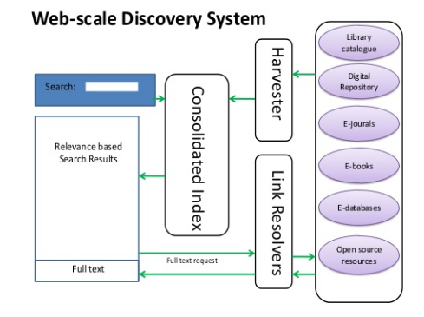
Schéma discovery systémů
E-zdroje knihovny
Harvester
Centrální index
Výsledky vyhledávání dle relevance
Link resolver
plný text
požadavek na FT
Zdroj: Slideshare, upraveno

Slide 20
Discovery services
výhody:
  rychlá odezva
  vše v jednom rozhraní
  pracuje s více záznamy najednou
  implementace do webů knihoven
nevýhody:
  aktuálnost – dle frekvence stahování
  zneužití producenty???

Slide 21
Transparentnost discovery
Open Discovery Initiative (ODI)
ODI: Promoting Transparency in Discovery
  doporučení pro poskytovatele obsahu
    přístupy k indexaci, klíčová metadata ➔ co nejlepší popis dokumentů
  doporučení pro poskytovatele DS
    přístup k info o indexu, férové linkování (fair linking), formáty, statistiky

Slide 22
Požadavky na moderní DS (M. Breeding)
atraktivní uživatelské rozhraní
  uživatel jej musí pochopit, Google, fasety,…
  není potřeba školení
relevantní výsledky
  nejen metadata, ale i zohlednit např. využívanost
fasety
  mnoho výsledků, nutné zpřsňování dle kategorií
sociální funkce
  hodnocení, komentáře,…

Slide 23
Požadavky na moderní DS (M. Breeding)
široký záběr
  prohledávat různé zdroje (katalog, DB, lokální digitální knihovny,…)
  ale co oddělený přístup? Někteří vyžadují.
služby pro uživatele
  účet uživatele, customizace, záložky, ukládání výsledků vyhledávání a dotazů, exporty do citačních manažerů, obohacený obsah (citace v DS, obálky,…), FT v DS, propojení s WoS nebo Scopus
  dostupnost u dokumentů z katalogu, rezervace ➔ odkaz do původního systému nebo integrace do DS

Slide 24
Využití DS
akademické knihovny
vědecké knihovny
informační brány
národní projekty
příliš se nehodí pro základní knihovny – proč?

Slide 25
Komerční
DS

Slide 26
EBSCO Discovery Service
dostupné na MU
vývoj od 2008, představení 2009, prodej od 2010
cloudová služba
podpora LinkSource i jiných linkovacích nástrojů (např. SFX)
možnost napojení katalogu instituce
„Lokátor publikací“
  dohledávání titulů časopisů
  knihy z katalogu instituce a e-knihy

Slide 27
EBSCO Discovery Service
hledání multimédií
vlastní API a nastavení
produkuje EBSCO
9000 instalací, 18 v ČR

Slide 28
Primo
vývoj od 2005, prodej od 2007
vyvíjí ExLibris
2 indexy – centrální (2010) a lokální
neutrální – nemají vlastní data
podpora různých metod sklízení dat
  OAI-PMH, FTP,…
2100 instalací, v ČR 3
  např. UPa nebo VUT
2016 – Proquest koupil ExLibris

Slide 29
Summon
vývoj od 2008 (Serial Solutions)
zveřejněno 2009, Proquest - 2011
2015 – divize Library systems (Primo + Summon)
produkuje Albertina Icome Praha
téměř 2000 instalací ve světě
v ČR 8 (např. v NTK)

Slide 30
WorldCat Discovery
WC Local vyvíjí OCLC od roku 2007
2009 – uzavírány licenční smlouvy s producenty obsahu
možnost posílat data do WorldCat
2014 nový systém WC Discovery
u nás nemá zastoupení a ani žádnou instalaci

Slide 31
Výběr DS - kritéria
využití DS
  jak jej bude instituce využívat, proč jej pořizujeme, propojení s lokálními zdroji, jak bude hluboká integrace s katalogem,…
pokrytí indexu
  jaké zdroje pokrývá, co s těmi, které nekryjí, kvalita indexu, propojení s FT,…
použitelnost
  jak je navrženo uživatelské rozhraní, je pochopitelné, je nutné školení???

Slide 32
Výběr DS - kritéria
technologie
  systém/služba, jak se doplňuje index, jak funguje vyhledávání, sociální aspekt, nabízí API a co umí, existuje mobilní verze
cena
  kolik stojí, cena za instalaci, pravidelné poplatky, cena za doplňkové služby a funkce (např. počet propojených lokálních zdrojů),…

Slide 33
Výběr DS
NKP – zkušenosti
výběrové řízení MU
výběr na VUT

Slide 34
Propagace DS
Znáte DS???
Využíváte DS???
Jakým způsobem propagovat???

Slide 35
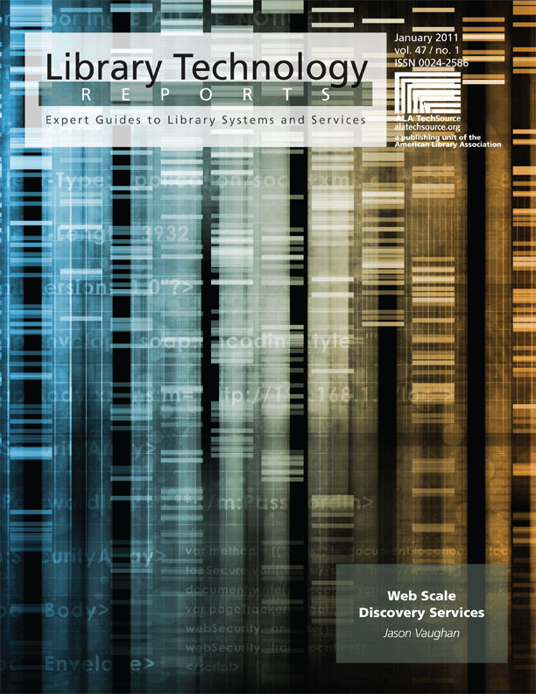
Více info o DS – Jason Vaughan

Slide 36
Google Scholar
vznik v roce 2004
volně dostupná alternativa
indexuje odborné zdroje
  recenzované online akademické články a knihy, příspěvky z konferencí, dizertační práce, preprinty, abstrakty, technické zprávy, soudní rozhodnutí, patenty,…
mohou být zahrnuty FT
v poslední době implementace nových funkcí!!!

Slide 37
Nové funkce
Moje knihovna – budování vlastního profilu
Moje citace
Moje aktualizace – odkazy na články dle našich referencí
Upozornění – opakovaná hledání
Metriky – zjistit citovanost
Nastavení – propojení s univerzitními linkovači

Slide 38
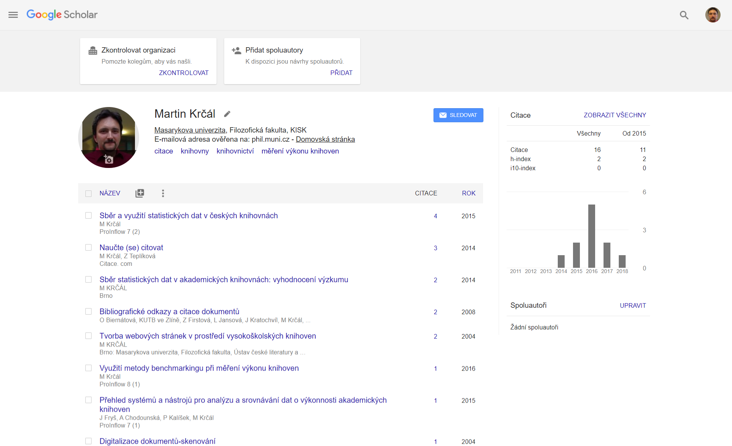
Profil autora

Slide 39
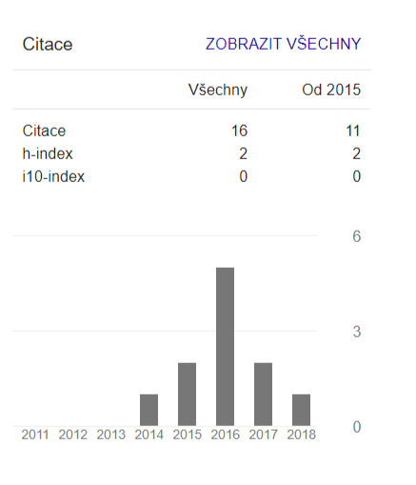
Citace obecně

Slide 40
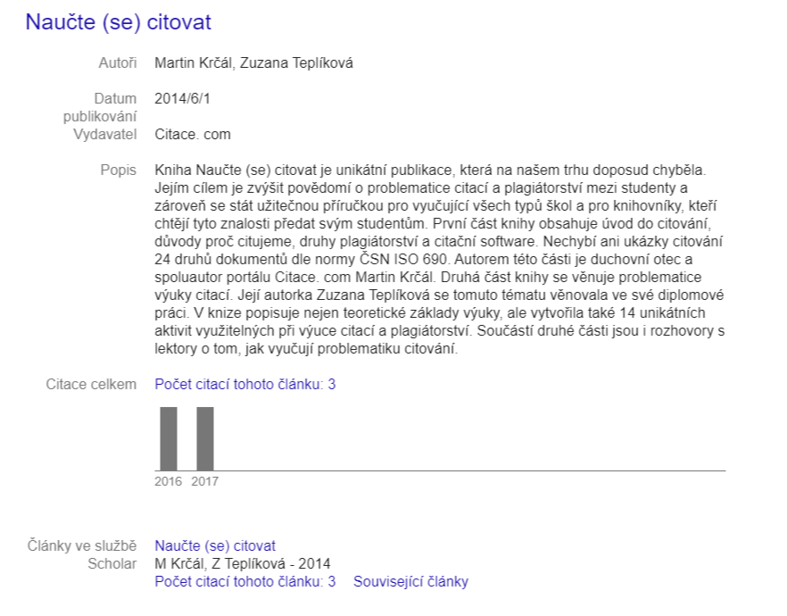
Citace dokumentu

Slide 41
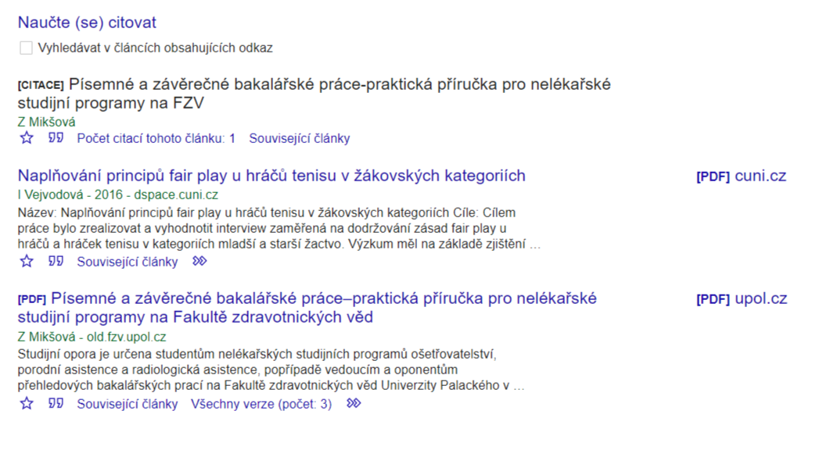
Citace – kdo dokument cituje?

Slide 42
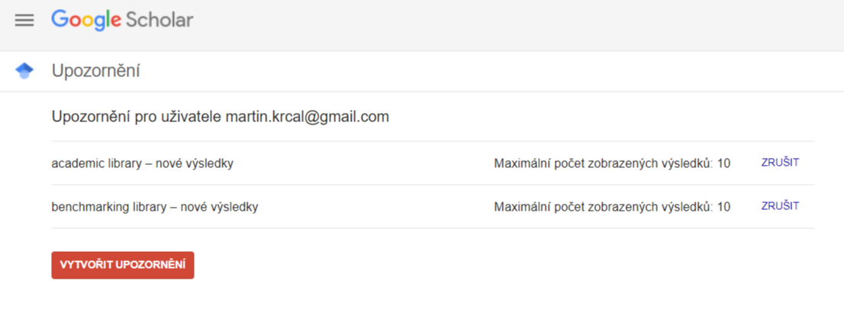
Upozornění

Slide 43
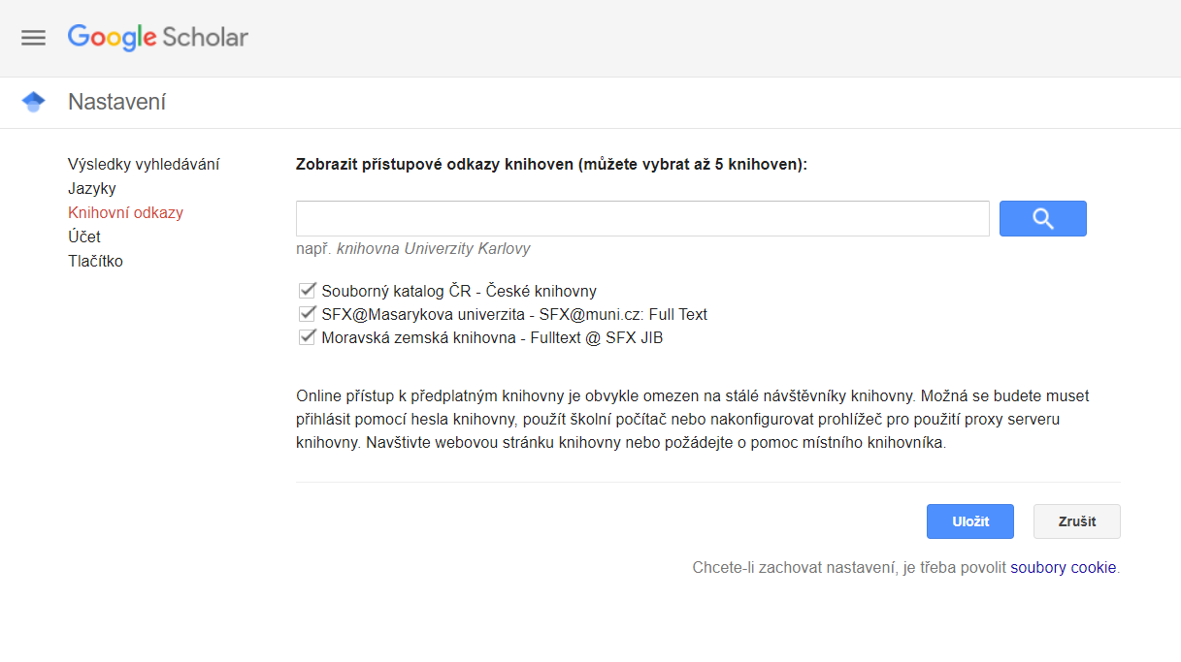
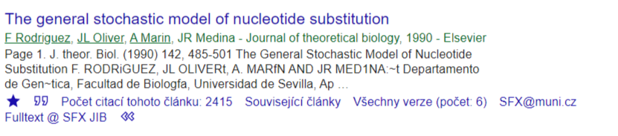
Nastavení knihoven

Slide 44
Nevýhody Google Scholar
chybí propojení vyhledávání s konkrétní institucí
omezené propojení s katalogem a digitálními repozitáři instituce
nelze omezit pouze na recenzované
méně faset (v zásadě jen čas)
řazení dle relevance a data publikování
nepropojeno s WoS a Scopus

Slide 45
Nevýhody Google Scholar
nelze zobrazit A-Z seznamy zdrojů

Slide 46

Děkuji Vám za pozornost
Martin Krčál
krcal@phil.muni.cz
Notes:
46

